Slide 1
PLANIFICACIÓN CLASES VIRTUALES RETROALIMENTACIÓN CIENCIAS NATURALES 5° AÑO BÁSICO SEMANA N° 37 FECHA : 09-12-2020
Colegio Jean Piaget
Mi escuela, un lugar para aprender y crecer en un ambiente saludable

Slide 2
ASIGNATURA /CURSO | Ciencias Naturales / 5° Año Básico
NOMBRE DEL PROFESOR/A | Adelina Elgueta Cornejo
OBJETIVO DE APRENDIZAJE PRIORIZACIÓN NIVEL 1 | (OA 11) Explicar la importancia de la energía eléctrica en la vida cotidiana y proponer medidas para promover su ahorro y su uso responsable.
INDICADORES DE EVALUACIÓN PARA OA | IE3: Explican los cambios de conductas destinadas a ahorrar energía eléctrica. IE4: Proporcionan ejemplos que ponen en evidencia la importancia de la energía eléctrica en nuestra civilización.
CONTENIDO /HABILIDADES | Energía eléctrica y conductas de ahorro Explicar – Formular predicciones
OBJETIVO DE LA CLASE | Retroalimentar aprendizajes logrados relacionados con IE3: Explican los cambios de conductas destinadas a ahorrar energía eléctrica. IE4: Proporcionan ejemplos que ponen en evidencia la importancia de la energía eléctrica en nuestra civilización.
EVALUACIÓN | Se evaluará a través de Ticket de Salida: IE3: Explican los cambios de conductas destinadas a ahorrar energía eléctrica. IE4: Proporcionan ejemplos que ponen en evidencia la importancia de la energía eléctrica en nuestra civilización.

Slide 3
Reglas clases virtuales
Cuando inicies sesión debes mantener la cámara encendida.
Debes mantener el micrófono apagado y sólo activarlo cuando respondas a la lista, te hagan alguna pregunta o tengas alguna duda.
Preséntate con vestimenta adecuada para la clase.
El chat es sólo para escribir alguna pregunta o duda que tengas.
No consumas alimentos mientras estés en clases
El apoderado o adulto puede estar a su lado. Pero no debe interrumpir las clases.

Slide 4
Importante:
Cuándo esté la animación de un lápiz, significa que debes escribir en tu cuaderno
Cuándo esté esta animación de una cámara fotográfica, significa que debes mandar reporte sólo de esa actividad (una foto de la actividad)
Cuándo esté esta animación de un libro, significa que debes trabajar en tu libro de Ciencias Naturales
Cuándo esté esta animación de un signo de pregunta, significa que debes pensar y analizar, sin escribir en tu cuaderno. Responder de forma oral.

Slide 5
Objetivo de la clase:
Retroalimentar aprendizajes logrados relacionados con IE3: Explican los cambios de conductas destinadas a ahorrar energía eléctrica y IE4: Proporcionan ejemplos que ponen en evidencia la importancia de la energía eléctrica en nuestra civilización.

Slide 6
RESULTADOS AL 02-12-2020 Evaluados 23 estudiantes
OA11: IE3 Conductas de ahorro de energía
NIVEL | CANTIDAD ALUMNOS | %
L | 14 | 61%
ML | 6 | 26%
PL | 3 | 13%
83%
OA11: IE4 Importancia de la Energía Eléctrica
NIVEL | CANTIDAD ALUMNOS | %
L | 23 | 100%
ML
PL
98%
Contenidos más bajos:
OBSERVAR EL GRÁFICO… Y RESPONDER PREGUNTAS 2 Y 3… LA MÁS BAJA LA PREGUNTA N° 2.

Slide 7
Inicio Activación Conocimientos Previos
Nombra conductas de ahorro de energía

Slide 8
A continuación, analizaremos las preguntas de la evaluación formativa realizada la semana anterior, dando énfasis a aquellas preguntas con resultados más descendidos.

Slide 9
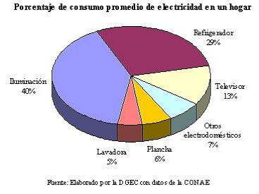
¿Cuál de las siguientes conductas permite ahorrar energía eléctrica?
17 de 23 respuestas correctas
B. Utilizar ampolletas que consuman menor cantidad de watt por hora.
Observa el gráfico y responde las preguntas 2 y 3
2. ¿Qué artefactos de la casa gastan mayor cantidad de energía? ¿Cómo podríamos disminuir este gasto? 16 de 23 respuestas correctas

Slide 10
3. ¿Por qué crees que durante el invierno se consume mayor cantidad de energía eléctrica? Explica. 22 de 23 respuestas correctas
IE4
4. Imagina que, de un momento a otro, el ser humano deja de disponer de la energía eléctrica. ¿Qué consecuencias traería este hecho para nuestra forma de vida? 22 de 23 respuestas correctas
5. Menciona, a lo menos tres ejemplos que pongan en evidencia la importancia de la energía eléctrica en el mundo actual. 22 de 23 respuestas correctas
6. ¿De qué forma se relaciona el uso responsable de la energía eléctrica con el cuidado del medioambiente? ¿Qué acciones pueden realizar para ahorrar energía eléctrica? 23 de 23 respuestas correctas
7. ¿Qué cosas cambiarían en mi ciudad si ya no contáramos con energía eléctrica en ella? ¿Por qué? 22 de 23 respuestas correctas

Slide 11
Desarrollo de la clase
Menciona, a lo menos tres ejemplos que pongan en evidencia la importancia de la energía eléctrica en el mundo actual.

Slide 12
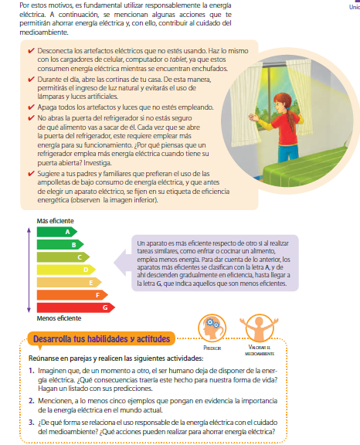
165
No olvides que para cuidar la energía eléctrica, debemos cambiar nuestras acciones

Slide 13
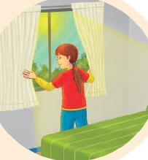
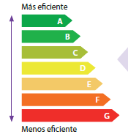
Si no disponemos de energía eléctrica por un tiempo ¿Cómo crees que cambiaría nuestra vida?
La energía eléctrica es fundamental en el mundo en que vivimos, ya que permite iluminar las calles por las noches y el funcionamiento de hospitales, puertos, colegios, el sistema de telecomunicaciones, entre otros. Es importante tener presente que los recursos a partir de los que se obtiene energía eléctrica no son ilimitados. Por esta razón, algunos de ellos son denominados recursos energéticos no renovables, como el carbón, el gas natural o el petróleo, en cuyo uso se emiten contaminantes a la atmósfera.

Slide 14
TICKET DE SALIDA
RETROALIMENTACIÓN
EVALUACIÓN FORMATIVA: OA11: IE3 – IE4
ASIGNATURA: CIENCIAS NATURALES 5°
SEMANA 37
CIERRE
Nombre: _______________________________________
¿Cuál de las siguientes conductas permite ahorrar energía eléctrica?
A. Colocar ampolletas de mayor intensidad.
B. Utilizar ampolletas que consuman menor cantidad de watt por hora.
C. Cambiar los cables de los artefactos eléctricos por unos más delgados.
D. Renovar los artefactos eléctricos una vez al año.
2. Observa el gráfico y responde:
¿Qué artefactos de la casa gastan mayor cantidad de energía? ¿Cómo podríamos disminuir este gasto?
ONLINE
Enviar fotografía de las respuestas al:
Correo: adelina.elgueta@colegio-jeanpiaget.cl
Celular: +56933639868
https://forms.gle/NF43MQYtnEorB9x68

